Slide 1
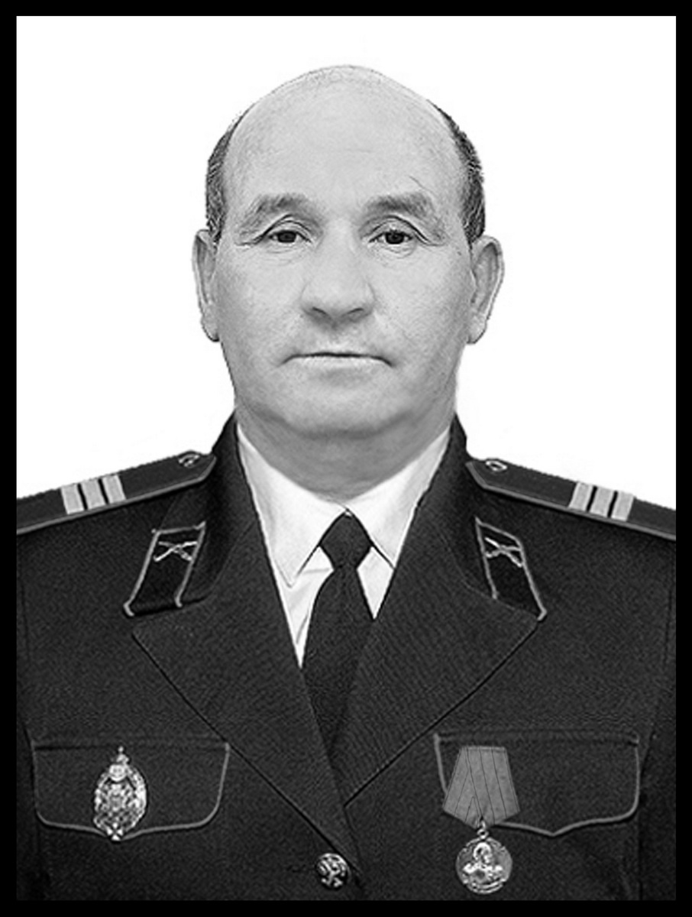
Виктор Пантилеевич Надин 1969 – 2025гг

Slide 2
Виктор Пантилеевич Надин родился 19 декабря 1969 года
Когда началась специальная военная операция, отважный мужчина не смог остаться в стороне и отправился отстаивать интересы Российского государства. Сильный духом, смелый и храбрый казак Виктор Надин (позывной «Монгол») в ходе выполнения боевых задач получил ранение. После лечения в июне 2023 года он вновь вернулся на защиту родины.

Slide 3


Slide 4
С 31 декабря 2024 года перестал выходить на связь с родственниками. Семье сообщили, что Виктор Пантилеевич героически погиб, освобождая Курскую область от Вооружённых сил Украины.
Старший урядник хуторского казачьего общества «Генеральское» Родионово-Несветайского юрта Виктор Надин погиб на фронте, выполняя свой воинский долг.

Slide 5
С казаком-участником СВО простились 3 апреля 2025 года. На церемонии прощания присутствовали родственники и друзья погибшего бойца, казаки Родионово-Несветайского юрта, представители военного комиссариата по г. Новошахтинску и Родионово-Несветайскому району, администрации Родиново-Несветайского района и Волошинского сельского поселения, неравнодушные жители села.
Память казака почтили минутой молчания. С воинскими почестями его похоронили на кладбище села Генеральское Волошинского поселения Родионово-Несветайского района.

Slide 6
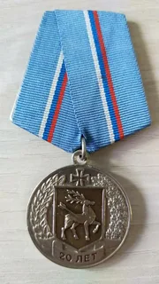
За отличную службу Виктор Пантилеевич Надин был награждён медалями войскового казачьего общества «Всевеликое войско Донское» «За особые заслуги», «Участие в специальной военной операции».

